Slide 1
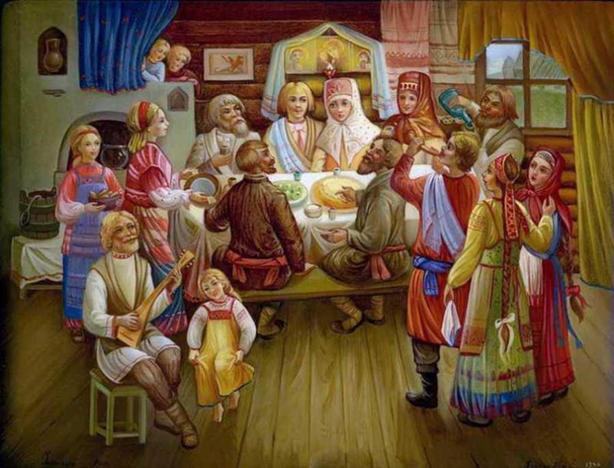
Русские народные традиции

Slide 8
